Slide 1
4.FEBRUAR 2014.- SVETSKI DAN BORBE PROTIV RAKA
Priredila: dr Nora Lazar Šarnjai

Slide 3
Šta je tumor?
Tumor se može definisati kao nekontrolisano, nesvrsishodno, atipično bujanje tkiva ili kao fenomen brze autodestrukcije žive materije.
Do sada nepoznatih uzroka, bilo gde u organizmu, izvesne ćelije se preobraćuju u tumorske. Novonastale tumorske ćelije po svojim morfološkim i biološkim osobinama razlikuju od normalnih, tipičnih ćelija, neprestano rastu i umnožavaju se stravarajući sve veći tumorski izraštaj.
Tumorske ćelije infiltruju i razaraju normalno tkivo i rasejavaju se po organizmu.

Slide 4
Šta je tumor?
Ćelije koje grade dobroćudne tumore se jasno razlikuju od ćelija koje grade zloćudne tumore. Ćelija benignog tumora veoma liči na normalnu matičnu ćeliju, međutim odnos ovih ćelija u tumorskom tkivu je poremećen i ne služi određenoj funkciji.
Oblik maligne ćelije je najčešće nepravilan , češće ove ćelije i međusobno razlikuju.
Metastaziranje( prenošenje malignih ćelija različitim putevima od mesta postanka tumora) je osobina malignih tumora.
Metastaziranje je moguće ne samo iz primarnog tumorskog čvora već i iz metastaza.

Slide 5
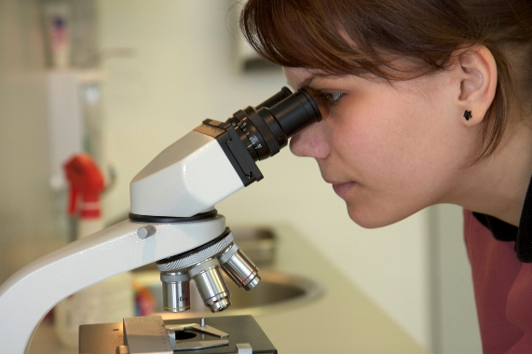
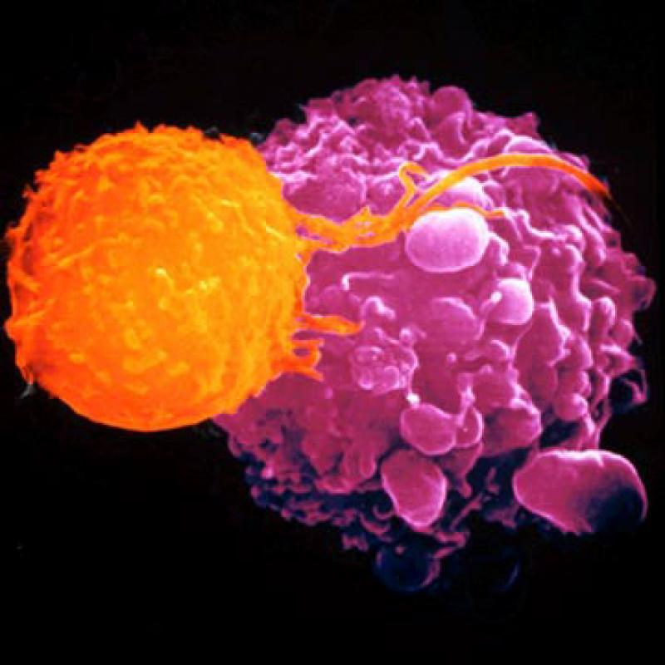

Slide 6
Prevencija zloćudnih tumora
Najbolji način borbe protiv raka jeste primarna prevencija koja nažalost nije uvek moguća jer još uvek nisu poznati svi uzročnici raka. Preventivni programi protiv malignih bolesti uključuju borbu protiv pušenja, promenu načina života (zdrava ishrana, fizička aktivnost) i redovni pregledi (skrining). Naime, neki tipovi raka se mogu otkriti mnogo pre pojave simptoma bolesti. Rano otkrivanje raka u značajnoj meri povećava šansu za njegovo potpuno izlečenje i u tome se upravo ogleda značaj preventivnih pregleda. Dakle, preventivni pregledi mogu pomoći da se spasu životi, a najbolji način da se izvrše neophodni screening testovi su godišnji sistematski pregledi. U većini zemalja, skrining programi su zaustavili porast broja bolesnika sa malignim oboljenjima, a u nekim slučajevima su doveli i do smanjenja oboljevanja i umiranja od raka.

Slide 7
Preporuke za ishranu
U prevenciji malignih oboljenja preporučuje se ishrana sa namirnicama bogatim antikancerskim supstancama. U te supstance spadaju antioksidansi (čistaći slobodnih radikala) kao što su vitamin C, E i biljni oblik vitamina A beta-karoten, cink, selen, zatim biljna vlakna, biljni pigmenti i dr. Ove supstance se najviše nalaze u svežem povrću i voću. Zbog toga neki autori smatraju da je rak dobrim delom rezultat nedostatka, pomanjkanja biljnih namirnica, pre svega povrća i voća u ishrani.

Slide 8
Preporuke za ishranu
lisnato povrće (kupus, brokula, prokulica i dr.), jer sadrže vitamine C, E, beta-karoten, klorofil, indole, polifenole, vlakna i dr.;
tamnozeleni listovi povrća, kao i žuti, crveni i narandžasti plodovi i koreni voća i povrća, jer obiluju beta-karotenom i klorofilom, kao šargarepa, bundeva, spanać, blitva, zelena salata, maslačak, paprika, špargla i dr.;
koštunjavo voće i semenke (orasi, lešnici, bademi, semenke suncokreta i bundeve), jer obiluju vitaminom E, elagičnom i klorogeničnom kiselinom, cinkom, selenom, vlaknima;

Slide 9
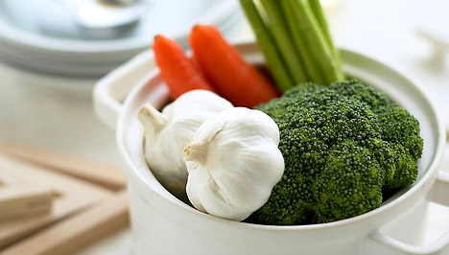
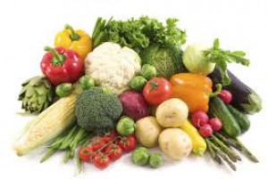
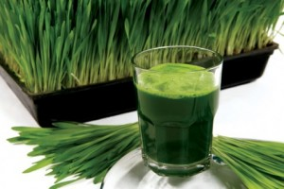
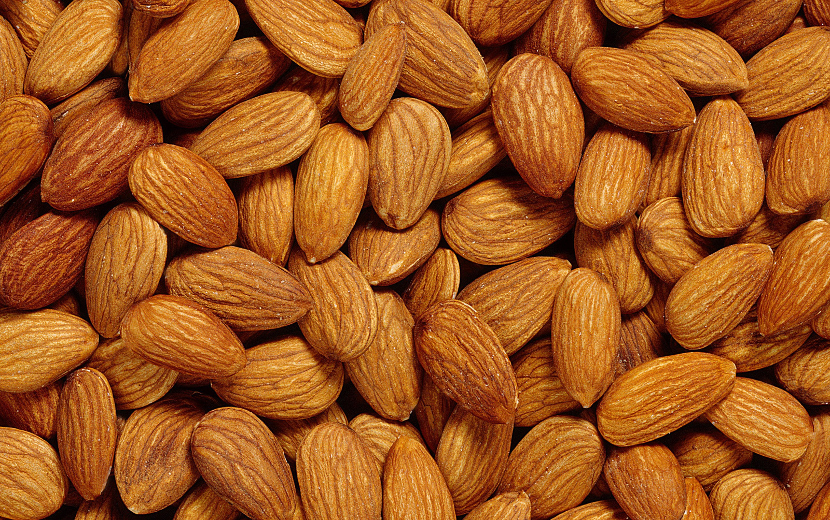

Slide 10
Preporuke za ishranu
beli luk, crveni luk, praziluk jer sadrže alicin i druge sumporne spojeve, flavonoide, selen i dr.;
pomorandža, limun i ostalo južno voće, jer sadrže vitamin C, beta-karoten, limonen, pektine, flavonoide i dr.;
pasulj, grašak i ostalo suvo mahunasto povrće jer sadrži inhibitore proteaza i vlakna kojima se sprečava stvaranje kancerogenih nitrozamina; - jogurt i slične vrste fermentiranog mleka, jer sadrže enzime koji pomoću limfocita pospešuju stvaranje specifičnih antitiela protiv malignih ćelija, a osim toga jačaju obrambene snage povećavajući stvaranje interferona, jakog antivirusnog agensa;

Slide 11
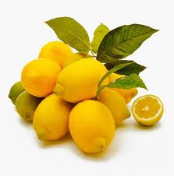
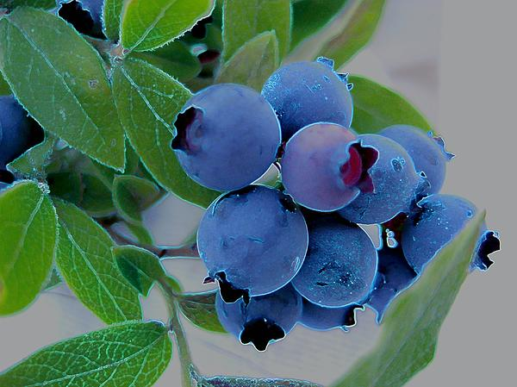
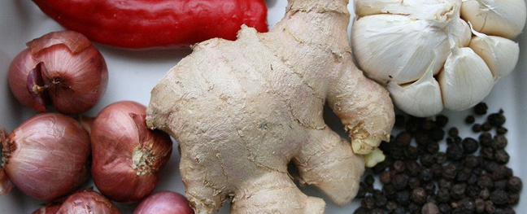

Slide 12
Preporuke za ishranu
vitamini i sl.: za zaštitu od raka najvažniji su antioksidansi (onemogućavaju razorno djelovanje slobodnih radikala direktno povezanih s nastajanjem malignih procesa), i to osobito vitamini C, E, beta-karoten, cink i selen, a potrebne njihove količine trebali bismo dobijati iz obilnog povrća i voća u okviru pravilne ishrane.
Međutim, zbog mnogih razloga (zagađenja sredine, gubitka vitamina u skladištenom povrću i voću, virusnih i drugih infekcija, nezdravog načina života i dr.) postoji verovatnoća da u hrani ne dobijamo dovoljnu količinu antioksidansa pa ih je potrebno uzimati kao posebne integratore, u obliku tableta i sl., ali nakon što se krvnim i drugim testovima ustanovi antioksidantni status i nedostatak pojedinih antioksidansa.

Slide 13
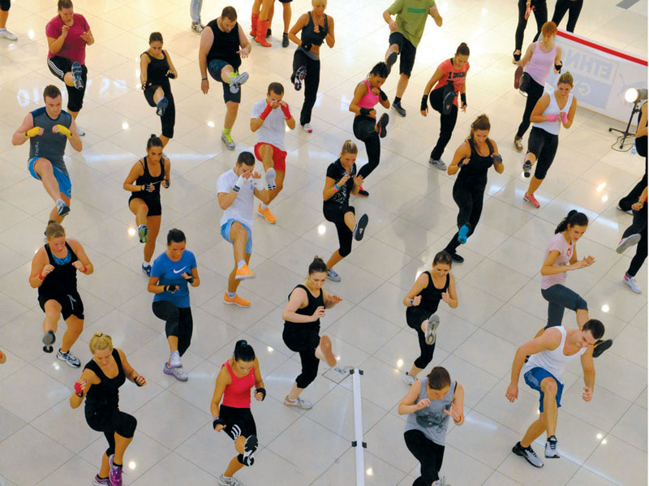
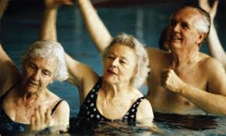

Slide 14
Preporuke za fizičku aktivnost
Fizičku aktivnost treba shvatiti više u funkciji redukcije rizika nego prevencije karcinoma.
Rizik za karcinom redukuje samo umerena ili snažna fizička aktivnost u trajanju 30-45 min najmanje 5 dana nedeljno.
Pozivna poruka za povećanje fizičke aktivnosti treba da sadrži i primere fizičke aktivnosti prilagođene starosti, polu i nivou kulture pojedinca

Slide 15
Preporuke za fizičku aktivnost
Preporuke za fizičku aktivnost treba da uvažavaju razlike kardiorespiratornog kapaciteta unutar populacije:
Za mlađe osobe 45 min intenzivna aktivnost
Za starije osobe 30 min umerene aktivnosti
Za osobe sa sedanternim načinom života inicijalno niža aktivnost nego za već aktivne osobe
Deca i adolescenti umerena ili snažna fizička aktivnost u toku 60 min 5 ili više dana nedeljno.
Fizička aktivnost treba da bude vezana i za druge preporuke za zdrav život (održavanje zdrave telesne težine)
Fizičku aktivnost sprovoditi u svim životnim periodima i dobnim grupama.
Obezbeđivanje podrške socijalne sredine za preventivne programe koji sadrže fizičku aktivnost.

Slide 16
S obzirom na činjenicu da individualno zdravo ponošanje u velikoj meri je zavisno od socijalne sredine i životnog okruženja, upoznavanjem ovih pridruženih faktora za onkogenezu raste, ne samo individualna odgovornost, nego i kolektivna i društvena obaveza za prihvatanje i sprovođenje modela zdravog života.

